Slide 1
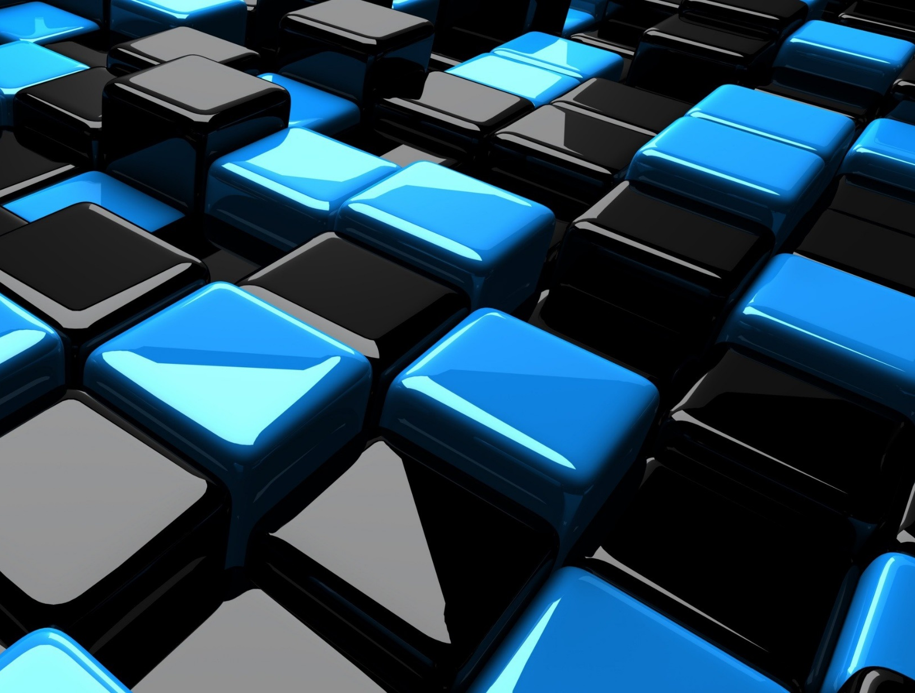
КОМПЬЮТЕР
Тематический блок
«Вычислительные машины, комплексы и компьютерные сети»

Slide 2
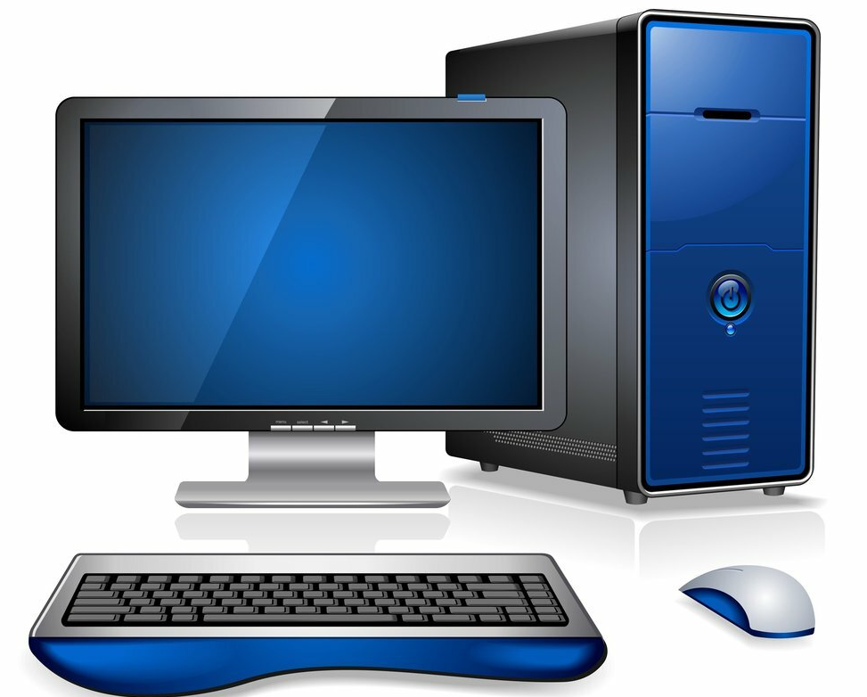
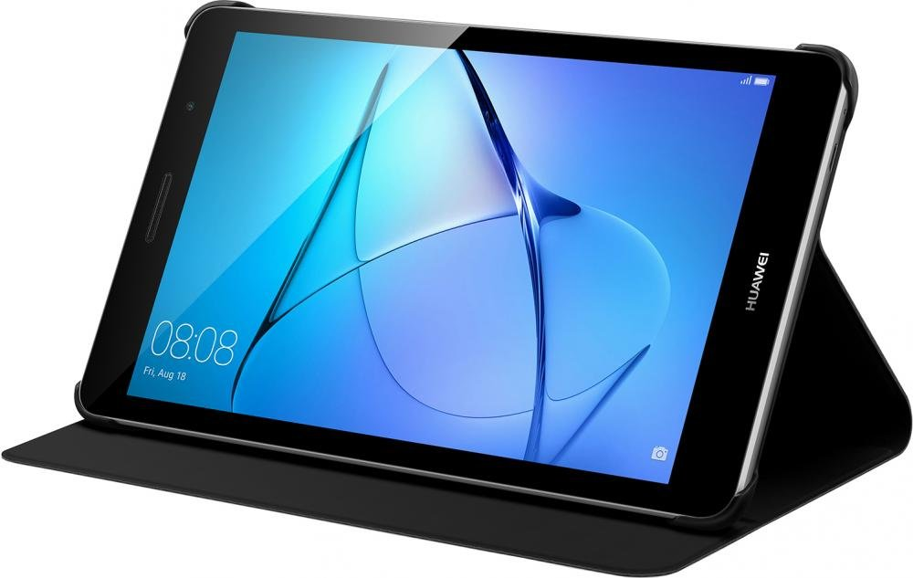
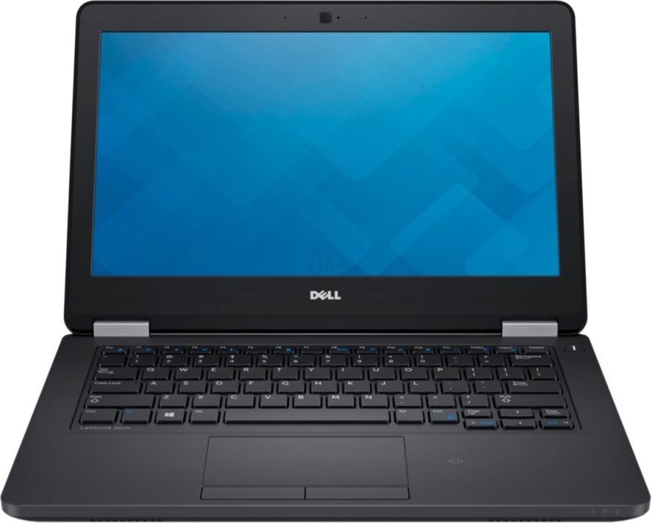
ПЛАНШЕТ
КОМПЬЮТЕР
НОУТБУК

Slide 3
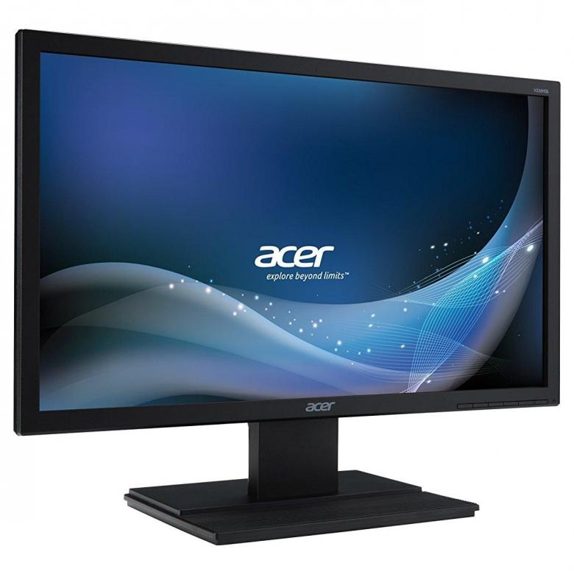
МОНИТОР состоит из экрана (дисплея), блока питания, плат управления и корпуса

Slide 4
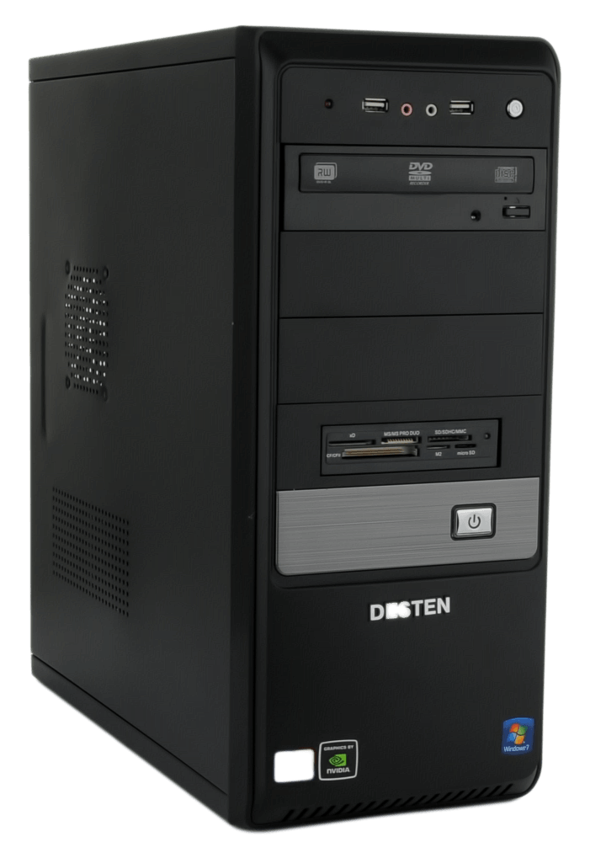
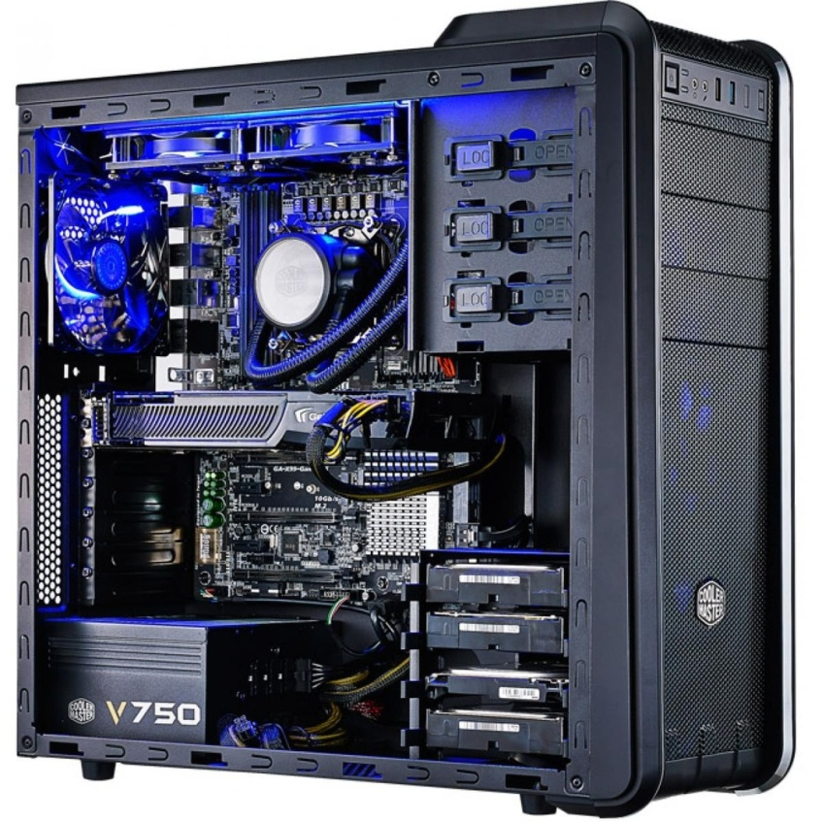
СИСТЕ́МНЫЙ БЛОК -представляет собой шасси, которое наполнено аппаратным обеспечением для создания компьютера.

Slide 5
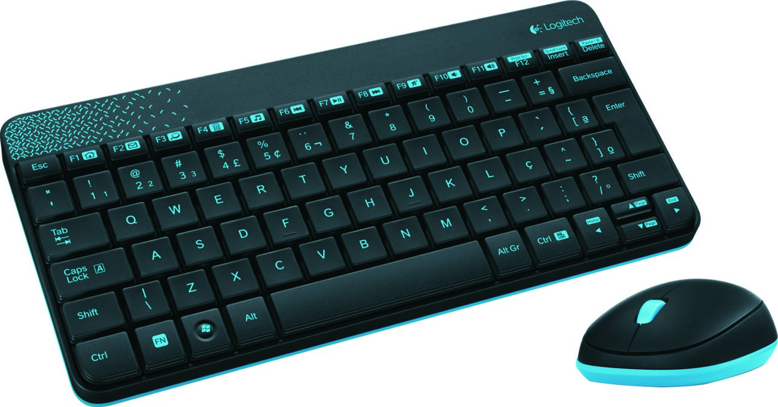
КОМПЬЮ́ТЕРНАЯ КЛАВИАТУ́РА — устройство, позволяющее пользователю вводить информацию в компьютер (устройство ввода). Представляет собой набор клавиш (кнопок), расположенных в определенном порядке
КОМПЬЮ́ТЕРНАЯ МЫШЬ — координатное устройство для управления курсором и отдачи различных команд компьютеру. Управление курсором осуществляется путём перемещения мыши по поверхности стола или коврика для мыши

Slide 6
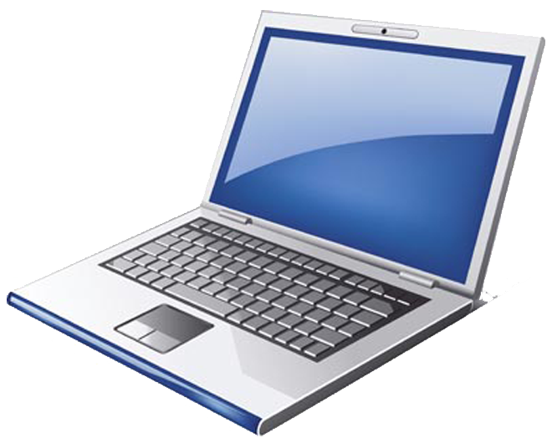
ВЕБ-КАМЕРА
ЭКРАН
КЛАВИАТУРА
КОРПУС

Slide 7
